Slide 1
数学
不仅是一种工具,
而且是一种思维模式;
数学
不仅是一种知识,
而且是一种素养;
数学
不仅是一种科学,
而且是一种文化.

Slide 2
《 微积分 》
《 线性代数与解析几何 》
教师：缪克英
(miao)
E-mail: kymiao@bjtu.edu.cn
Tel: 13693278145

Slide 3
起点
终点

Slide 4
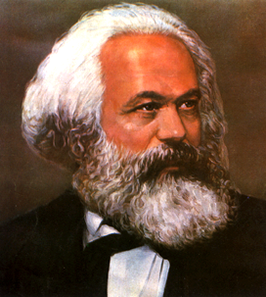
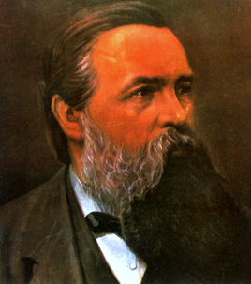
一、话说数学 ——对数学的再认识
1. 数学的基本特征
研究对象的高度的抽象性
论证方法的演绎性与逻辑的严谨性
应用的极其广泛性
一门科学, 只有当它成功地运用数学时,
才能达到真正完善的地步 .
马克思
要辨证而又唯物地了解自然 ,
就必须熟悉数学.
恩格斯

Slide 5
“硬能力”很重要！
“一位美国朋友谈及对未来中国人的看法: 20年后, 中国年轻人会丢了中国人现在的硬能力, 他们崇拜各种明星, 不愿献身科学, 不再以学术研究为荣, 聪明拔尖的学生都去学金融、法律等赚钱的专业;
而美国人因为认识到其硬能力(例如数学)不行, 进行教育改革, 20年后, 不但保持了其软实力即非专业能力的优势, 而且在硬能力上赶上中国人.”
—“正在丢失的硬实力”, 鲁 鸣, 《青年文摘》2011年第5期 其实金融、法律等专业也需要许多数学! (全文见“参考文章”)
Notes:
运行时, 点击华罗庚照片, 可显示华罗庚简介(这是自定义放映, 放映完毕自动返回)

Slide 6
2. 学好数学的意义
(1) 一般说，数学基础坚实，今后无论做什么工作成功的机会都会大；
( 2)数学应用的范围不断扩大。现在除了传统的在物理学、工程科学的应用中起到关键作用外,特别在化学、生物学、医学、经济学、心理学和社会科学中起到了越来越大的作用；

Slide 7
(3) 同学们的专业后继课程中大量运用数学的思想、基本概念和具体方法。因此，你不愿意学也得学，否则毕不了业!
(4) 更重要的是今后工作中能否取得好成绩，往往取决于你有没有数学地思考和分析问题的能力，特别是用数学建模的思想和方法来观察、 分析和处理问题的能力，努力学好数学你将获得或体会到这种能力的重要性。
数学建模是用数学来解决各种实际问题的桥梁, 因此了解、掌握数学建模的思想和方法也是具有良好的数学基础(素质)的重要组成部分.

Slide 8
(5) 创新能力的培养需要知道怎么做； (实用本领；技能；知识；窍门) 到知道为什么要这样做，即知其然也要知其所以然的良好习惯，而学好数学，有助于培养

Slide 9
二、话说微积分
1.工科数学基础
微积分：连续变量
几何与代数：离散变量
概率论与数理统计：随机变量
数学建摸，数值计算，上机：实验基础

Slide 10

2. 微积分的内容
一元微积分
-----上学期内容
常微分方程
多元微积分
-----下学期内容
级数
3. 微积分的对象
初等数学:
研究对象为常量,
以静止观点研究问题.
高等数学:
研究对象为变量,
运动和辩证法进入了数学.
4. 微积分的方法
极限的方法。

Slide 11
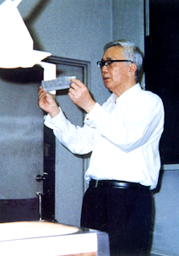
三、学会学习
1. 认识数学的重要性, 培养浓厚的学习兴趣.
2. 学数学最好的方式是做数学.
聪明在于学习 , 天才在于积累 .
华罗庚
要把脑、手、嘴和耳都调动起来。
勤思考、多动手，多做题，
学会和老师、 同学交流讨论(倾听、提问、切磋)。
Notes:
运行时, 点击华罗庚照片, 可显示华罗庚简介(这是自定义放映, 放映完毕自动返回)

Slide 12
3. 做好三个过程
1. 听课过程：预习——听课——复习
2. 学习过程：理解——练习——综合——再练习
3. 看书过程：先由薄到厚（加进自己的理解）
再由厚到薄（对知识概括总结）

Slide 13
教材：
《微积分》 上下册 ，科学出版社
参考教材：
《微积分辅导》，上下册， 北京交大出版社
或别的《微积分》、《高等数学》辅导书
准备1个练习本，课上用
准备2个作业本(写上学号) ，每周一交作业

Slide 14
四、数学建模
通过数学建模过程学会从实际问题出发，抽象 、概括出数学模型，以便利用数学知识来解决问题。
数学建模的四个步骤
1. 合理假设
2. 建立数学模型
3. 求解数学模型
4. 解释验证
Notes:
运行时, 点击华罗庚照片, 可显示华罗庚简介(这是自定义放映, 放映完毕自动返回)

Slide 15
第一章
函数
函数
— 研究对象

Slide 16
1.1 集合与函数

Slide 17


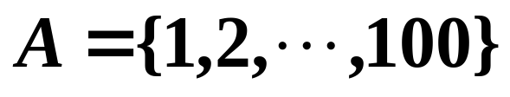
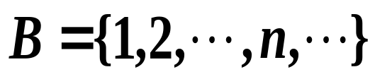
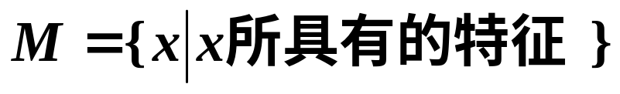
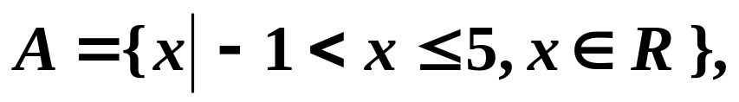
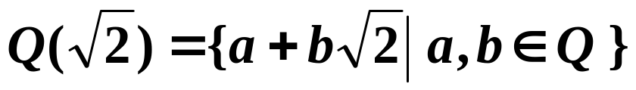
1.集合:
具有某种特定性质的事物的总体.
组成这个集合的事物称为该集合的元素.
用大写字母表示集合，用小写字母表示元素
有限集
无限集
例

Slide 18
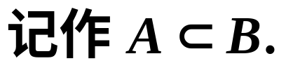
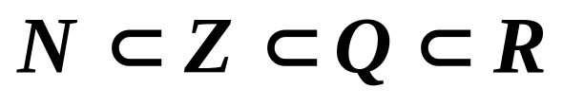
数集分类:
N----自然数集
Z----整数集
Q----有理数集
R----实数集
数集间的关系:

Slide 19
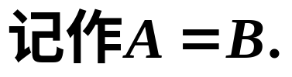

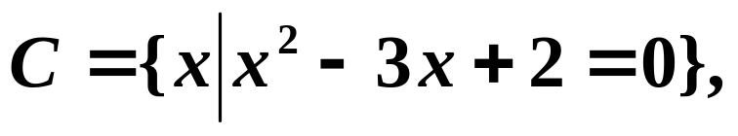
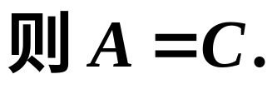
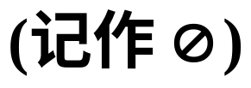
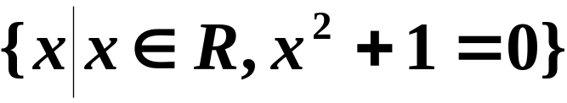

例如
不含任何元素的集合称为空集.
例如,
规定
空集为任何集合的子集.

Slide 20
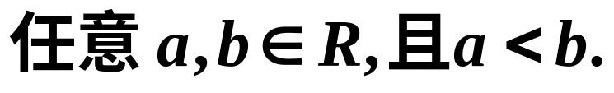
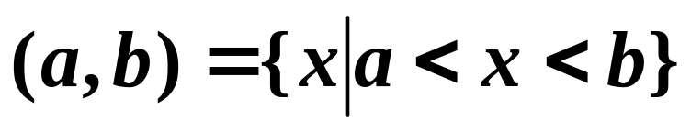




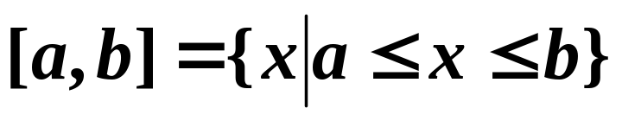
区间:
是指介于某两个实数之间的全体实数.这两个实数叫做区间的端点.
开区间
闭区间

Slide 21
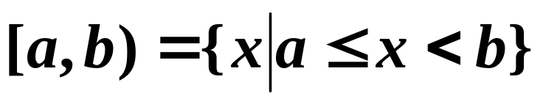
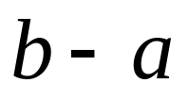
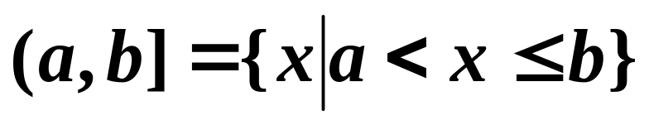
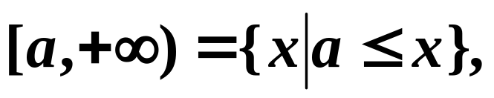
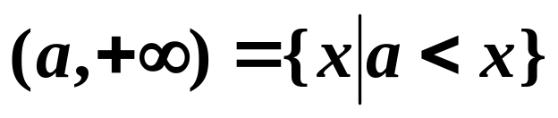
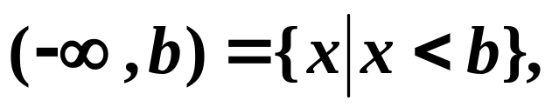
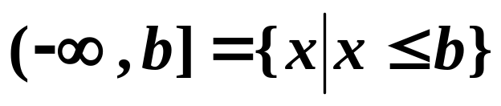
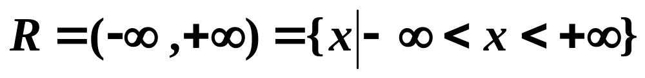
半开区间
称为区间长
无限区间

Slide 22
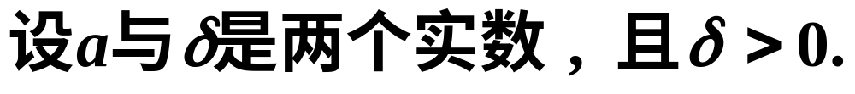
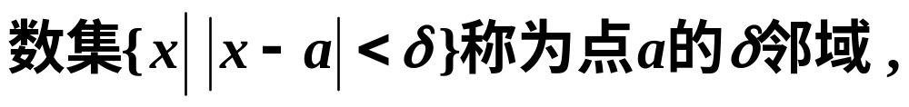
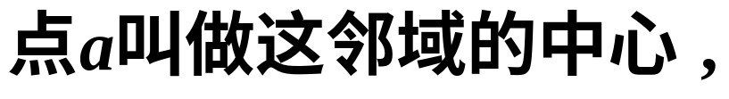
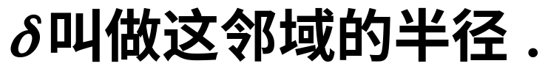
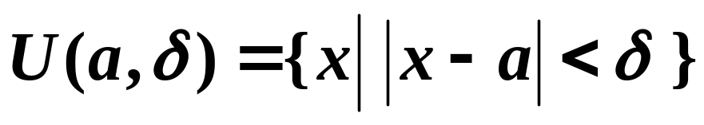
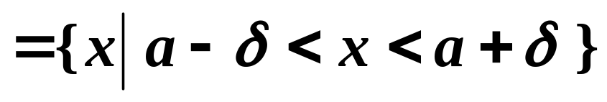
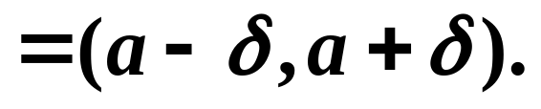



邻域:
记

Slide 23
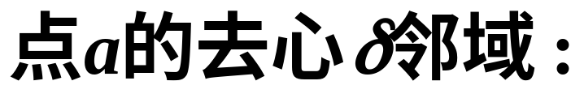
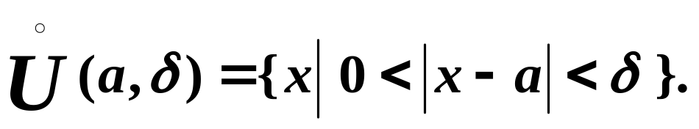
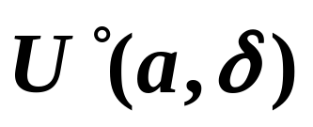
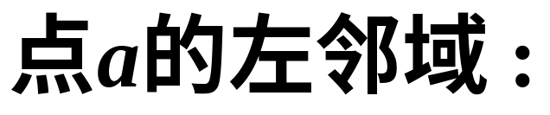
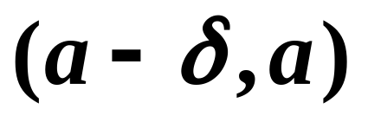
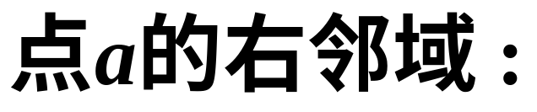
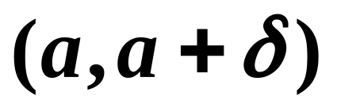

Slide 24
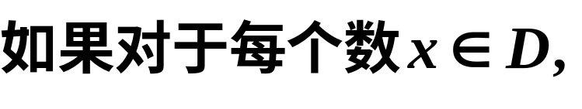
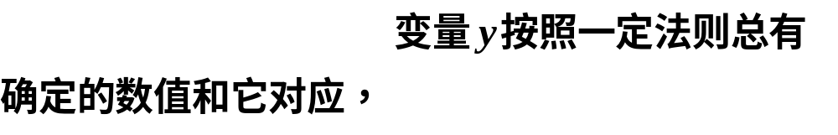
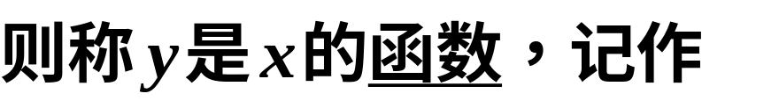

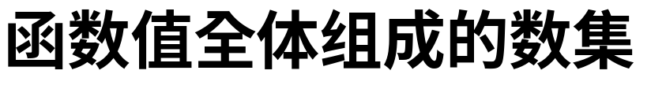
2. 函数的概念
数集D叫做这个函数的定义域
因变量
自变量

Slide 25
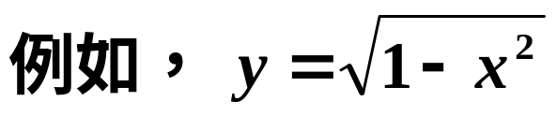

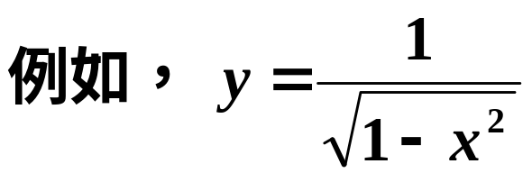

函数的两要素:
定义域与对应法则.
约定: 定义域是自变量所能取的使算式有意义的一切实数.

Slide 26
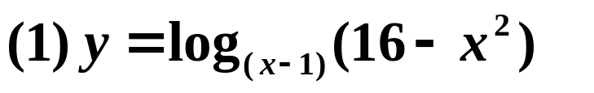
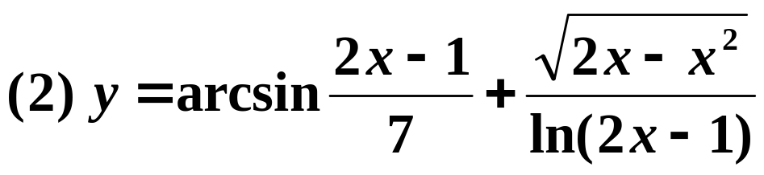
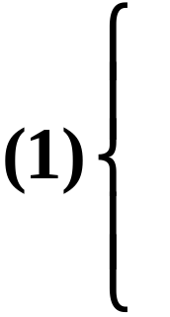

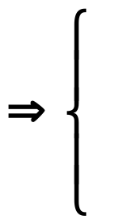

















例
求下列函数的定义域:
练一练
解
定义域是
定义域是

Slide 27






函数的图形:
图形为平面上的一条曲线

Slide 28




分段函数：
在定义域的不同部分上要用不同的式
子来表示的函数，称为分段函数.
y
o
x

Slide 29


几个特殊的函数举例
(1) 符号函数
y
1
o
x

Slide 30











(2) 取整函数
y=[x], [x]表示不超过 的最大整数
y
o
x
-4 -3 -2 -1
1 2 3 4 5
-1
-2
-3
-4
阶梯曲线

Slide 31

(3) 狄利克雷函数
y
1
•
x
o
无理数点
有理数点

Slide 32




(4) 取最值函数
y
取最大值函数
x
o
取最小值函数
y
x
o

Slide 33










例
解

Slide 34






例
解
设
（变量代换）
则
故

Slide 35

3. 函数的的一些重要的性质
（1）有界性
y
y
M
M
y=f(x)
x
o
o
x
X
X
有界
无界
-M
-M

Slide 36



Slide 37








（2）单调性

Slide 38






Slide 39



（3）奇偶性
y
-x
o
x
x
偶函数

Slide 40


y
-x
o
x
x
奇函数

Slide 41




















（4）周期性
（一般指最小正周期）.
周期为 π
周期为
注: 周期函数不一定存在最小正周期.
例如,常值函数

Slide 42




4. 生成函数的运算
(1) 四则运算

Slide 43



(2) 反函数
定义
设函数 y = f (x)的值域为W,
如果对于W
中任一 y值,
从关系式 y = f (x)中可确定唯一的一个
x值,
则称变量x为变量y的函数,
记为
称为函数y =f (x)的反函数,
习惯上 y = f (x) 的
反函数记为

Slide 44





注意
(1) y = f (x)的图形与其反函数 x = f ⁻¹(y)的图形
y = f (x)的图形与其反函数 y = f ⁻¹(x)的图形关
重合;
y
x
于
直线
对称.

Slide 45







(2) 只有一一对应的函数才有反函数.
如
函数
定义域为
值域为
但对
都有两个
和
与之对应,
x不是y 的函数,
不存在反函数.

Slide 46







求反函数的步骤
(1) 把x从方程 y = f (x)中解出;
(2) 把刚才所得的表达式中的x与y对换,
即得所
求函数的反函数 y = f ⁻¹(x).
如
指数函数
定义域为
值域为
其反函数为
写成
并称为对数函数.

Slide 47







(3)复合函数
如
定义:

Slide 48








例
设有函数
函数
则函数g和f 构成的复合函数

Slide 49







注意
1.不是任何两个函数都可以复合成一个复合函数的;
例
无意义
2.复合函数可以由两个以上的函数经过复合构成.
例

Slide 50








3.一个复杂的函数根据需要也可以
分解为若干简单函数的复合.
如
都是中间变量.
复合函数的定义域是

Slide 51








设
例
求
解
或

Slide 52





由以上两式可推测:
数学归纳法可证明上式成立.

Slide 53













例
解

Slide 54








综上所述

Slide 55









练一练
及其定义域.
解题思路
此题是复合函数问题,
可设
从题目条件分析u和x的关系.
解
令
则
所以,

Slide 56






5. 初等函数
(1)基本初等函数
常值函数
幂函数
指数函数
对数函数

Slide 57






三角函数
正弦函数
余弦函数
正切函数
余切函数
正割函数
余割函数

Slide 58




反三角函数
常值函数,幂函数,指数函数,对数函数,三角函数和反三角函数统称为基本初等函数.

Slide 59




（2）初等函数
由基本初等函数经过有限次四则运算
和有限次复合步骤所构成,
并可用一个式子表示
的函数,
称为初等函数.
如
都是初等函数.
不是初等函数.

Slide 60




（3）双曲函数
奇函数
偶函数
奇函数
有界函数

Slide 61





双曲函数常用公式

Slide 62









（4）反双曲函数
奇函数,
奇函数,

Slide 63
小结
基本概念：集合, 区间, 邻域
函数的概念
函数的特性：有界性,单调性,奇偶性,周期性.
反函数，复合函数
基本初等函数，初等函数，双曲函数

Slide 64
作业P₁₁ 1(2)(4) (6) ，
3，
7，
11(2)(4) ，
12

